Slide 1

Outubro de 2026
Pós-eleição: temas econômicos
relevantes para 2027
Conjuntura, consumo das famílias, dívida pública e produtividade
Notes:
Abertura (≈ 1 min). Palestra de 40 minutos em seis blocos. A pergunta-guia: qual economia o governo eleito recebe em 1º de janeiro de 2027 e quais restrições ela impõe?

Slide 2
2026
Roteiro da apresentação
1
Cenário externo
Crescimento mundial, petróleo, câmbio e comércio exterior de SC
7 min
2
Atividade, emprego e juros
PIB, indústria, mercado de trabalho, inflação e Selic
9 min
3
Consumo das famílias
Renda cresce, consumo não: endividamento, crédito e poupança
8 min
4
Contas públicas
Resultado primário de 2027 e trajetória da dívida
5 min
5
Produtividade e educação
O teto do crescimento de longo prazo, no Brasil e nas UFs
6 min
6
Agenda 2027
O que observar, riscos e mensagens finais
5 min
Notes:
Roteiro (≈ 1 min). Tempo indicativo por bloco somando 40 minutos, já incluídas as transições.

Slide 3


01
Cenário externo
Economia mundial desacelera, petróleo pressiona e o real resiste
Notes:
Transição para o bloco 1 (≈ 7 min no bloco).

Slide 4
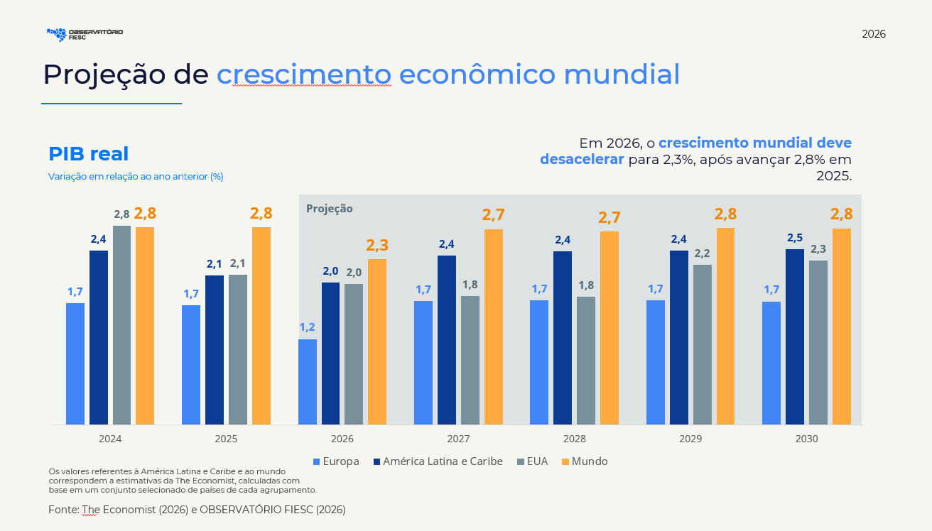







observatorio.fiesc.com.br
(48) 3231 4100
Rod. Admar Gonzaga, 2765
observatorio@fiesc.com.br
0800 048 1212
Florianópolis/SC - 88034-001
Notes:
Projeção de crescimento mundial (≈ 1,5 min). Dados de The Economist/Observatório FIESC (set/26). Mensagem: o mundo cresce ~2,3% em 2026, abaixo de 2025, e segue perto disso até 2030. Atualização: o FMI (jul/26) segue vendo crescimento próximo ao ritmo de longo prazo, sustentado por investimentos em IA e gastos militares.

Slide 5
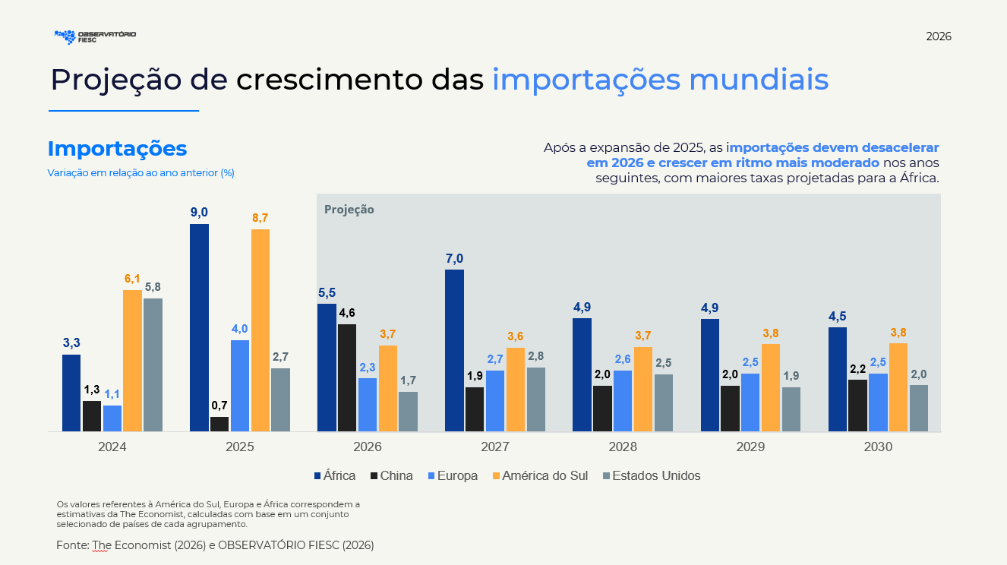
observatorio.fiesc.com.br
(48) 3231 4100
Rod. Admar Gonzaga, 2765
observatorio@fiesc.com.br
0800 048 1212
Florianópolis/SC - 88034-001
Notes:
Importações mundiais (≈ 1 min). Após a expansão de 2025, a demanda mundial por importações desacelera — relevante para a indústria exportadora catarinense. FMI (jul/26): comércio mundial +3,5% em 2026 (5,0% em 2025) e 4,3% em 2027.

Slide 6
2026
Petróleo caro e juros globais em alta
O conflito no Oriente Médio se prolongou: o Brent voltou a superar US$ 100 em setembro e o Fed voltou a subir juros. A economia mundial desacelera, mas segue crescendo.
Projeções de crescimento do PIB em 2026
O Fed elevou os juros para 3,75%–4,00% em setembro, a primeira alta desde julho de 2023.
Preços de alimentos (Banco Mundial) +9% em set/26 frente a fev/26.
Para o Brasil, petróleo mais caro melhora os termos de troca e sustenta o real.
Mediana das projeções de mercado, em %, por data da coleta.
Fonte: Bloomberg (2026), EIA (2026), Banco Mundial (2026), Ipea (2026) e Observatório FIESC (2026)
Notes:
≈ 1,5 min. O memorando EUA–Irã de junho levou o Brent a ~US$ 75, mas foi encerrado em julho. A EIA elevou o Brent médio projetado para 2027 de US$ 65 para US$ 84. A produção brasileira passou de 4,3 milhões de barris/dia: o real se comporta como moeda de commodity — o dólar fechou setembro em R$ 5,18, praticamente igual à véspera do conflito.

Slide 7
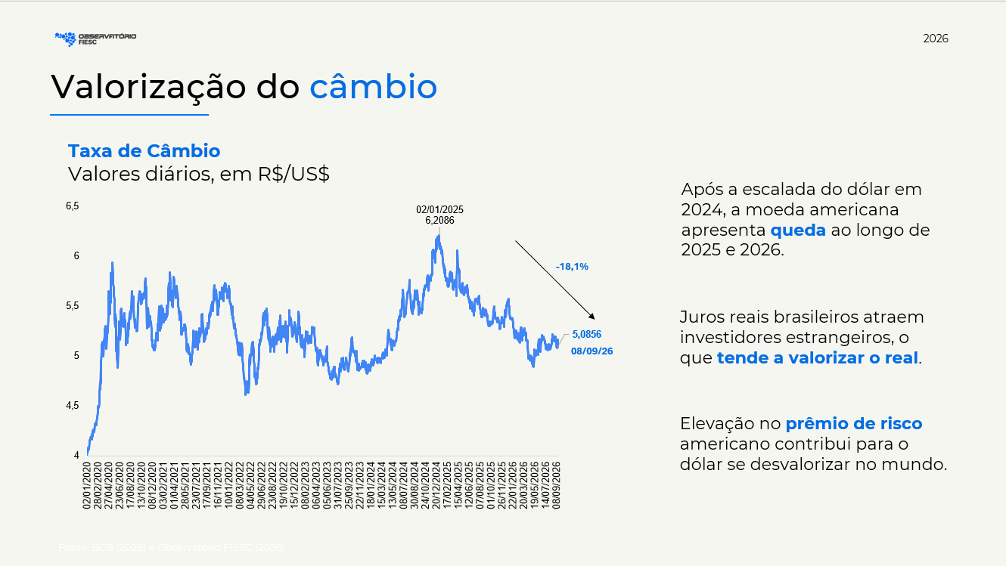
observatorio.fiesc.com.br
(48) 3231 4100
Rod. Admar Gonzaga, 2765
observatorio@fiesc.com.br
0800 048 1212
Florianópolis/SC - 88034-001
Notes:
Câmbio (≈ 1,5 min). Slide de 15/09. Atualização: o Focus de 23/10 espera câmbio de R$ 5,05 no fim de 2026 e R$ 5,15 em 2027. Juros reais altos e petróleo sustentam o real, apesar da alta dos juros americanos e da incerteza eleitoral.

Slide 8
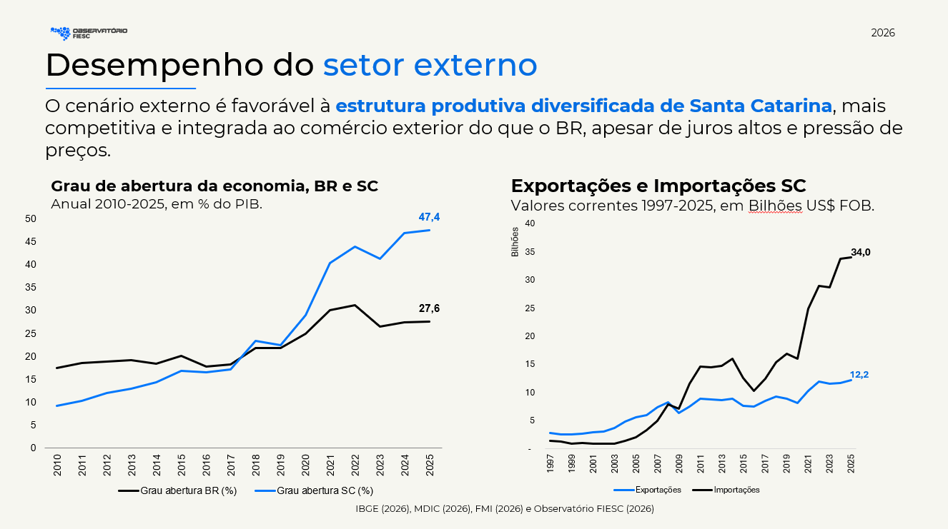
observatorio.fiesc.com.br
(48) 3231 4100
Rod. Admar Gonzaga, 2765
observatorio@fiesc.com.br
0800 048 1212
Florianópolis/SC - 88034-001
Notes:
Setor externo de SC (≈ 1,5 min). SC tem grau de abertura (47%) bem acima do Brasil (28%): a economia catarinense é mais exposta — para o bem e para o mal — ao cenário externo. Importações de SC em US$ 34 bi (2025), exportações em US$ 12 bi.

Slide 9
02
Atividade, emprego e juros
Pouso suave do PIB, mercado de trabalho apertado e Selic em queda gradual
Notes:
Transição para o bloco 2 (≈ 9 min no bloco).

Slide 10
2026
Pouso suave do PIB brasileiro
Após quatro anos de PIB crescendo acima do potencial, a economia desacelera. O mercado espera 1,8% em 2026 e 1,3% em 2027, com consumo das famílias e investimento perdendo fôlego.
Valor observado e Projeção do PIB
Crescimento por componente do PIB
Crescimento acumulado em 12 meses por trimestre
Variação acumulada no ano (%)
 | Setores | 2024 | 2025 | 2026 (Exp.) | 2027 (Exp.)
Produção | Agropecuária | -3,70% | 11,70% | 2,50% | 1,00%
 | Indústria | 3,10% | 1,40% | 1,44% | 1,00%
 | Serviços | 3,80% | 1,80% | 1,70% | 1,50%
Despesa | Consumo das famílias | 5,10% | 1,30% | 1,30% | 1,20%
 | Gasto do Governo | 2,00% | 2,10% | 2,20% | 1,14%
 | Investimento (FBCF) | 6,90% | 2,90% | 0,90% | 1,06%
 | Exportação | 2,80% | 6,20% | 4,20% | 3,00%
 | Importação | 15,60% | 4,50% | 3,10% | 1,96%
 | PIB - Total | 3,40% | 2,30% | 1,80% | 1,31%
Fonte: IBGE (2026), BCB (2026) e Observatório FIESC (2026)
* Expectativas da pesquisa Focus de 23 de outubro de 2026; potencial de 2% a.a.
Notes:
≈ 2 min. O 2T26 cresceu 0,5% na margem, puxado por agro (+2,8%) e extrativa (+3,4%); consumo, transformação e construção caíram 0,4%. O IBC-Br caiu em junho e julho. Focus de 23/10: PIB 1,8% em 2026 e 1,3% em 2027 — abaixo do Ipea (2,0% e 1,7%) e próximo do BC (1,8% e 1,4%). O investimento (FBCF) desacelera de 6,9% em 2024 para ~1%.

Slide 11
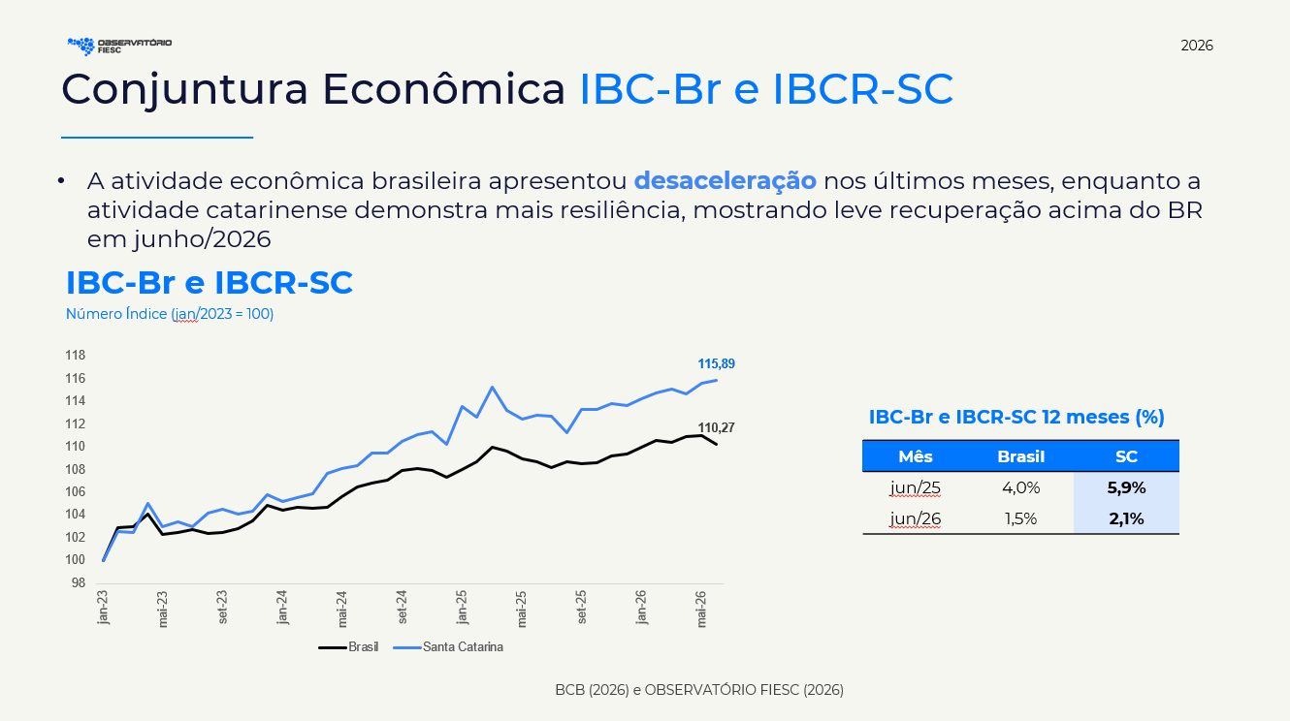
observatorio.fiesc.com.br
(48) 3231 4100
Rod. Admar Gonzaga, 2765
observatorio@fiesc.com.br
0800 048 1212
Florianópolis/SC - 88034-001
Notes:
IBC-Br e IBCR-SC (≈ 1,5 min). Slide de 15/09 (dados até jun/26). A atividade de SC mostra mais resiliência que a brasileira. Atualização: o IBC-Br caiu 0,2% em julho, após -0,9% em junho, deixando carregamento negativo para o 3T.

Slide 12
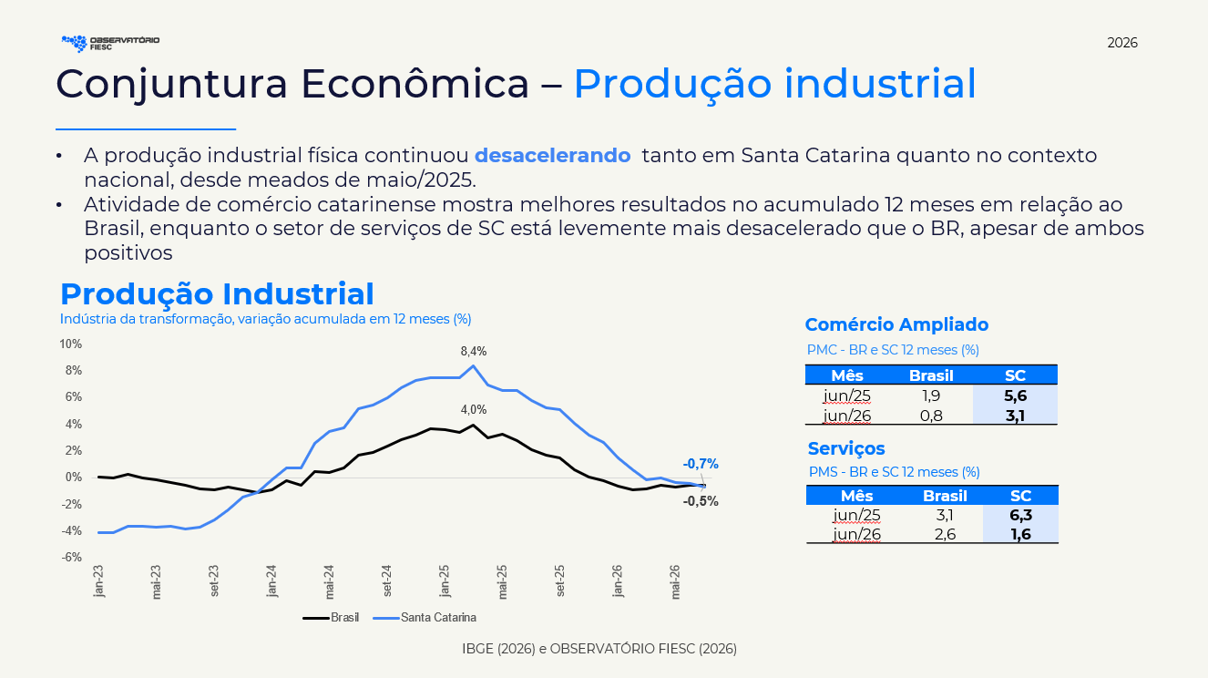
observatorio.fiesc.com.br
(48) 3231 4100
Rod. Admar Gonzaga, 2765
observatorio@fiesc.com.br
0800 048 1212
Florianópolis/SC - 88034-001
Notes:
Produção industrial (≈ 1,5 min). Slide de 15/09. A indústria de transformação desacelera em SC e no Brasil, contida pelo crédito caro. Atualização (Ipea): a transformação recuou 2,1% em junho e subiu 0,5% em julho; a extrativa sustenta o ano.

Slide 13
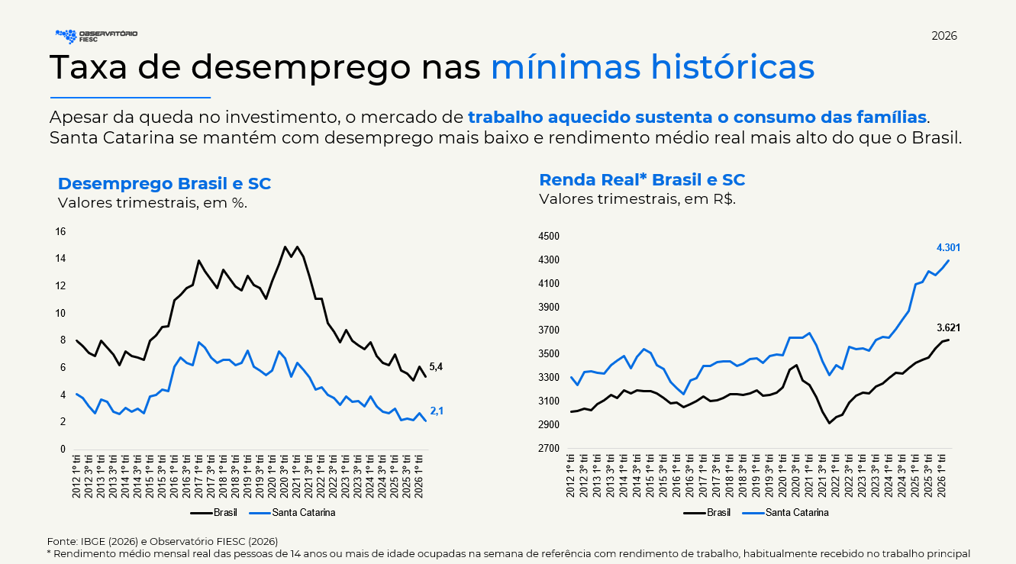
observatorio.fiesc.com.br
(48) 3231 4100
Rod. Admar Gonzaga, 2765
observatorio@fiesc.com.br
0800 048 1212
Florianópolis/SC - 88034-001
Notes:
Mercado de trabalho (≈ 1,5 min). Dados até o 2T26 — atuais. Desemprego de 5,4% no Brasil e 2,1% em SC; renda real em alta. Ipea: no trimestre até julho, desocupação de 5,3%, menor da série para o período; mas a participação (62,0%) segue abaixo do pré-pandemia (63,2%) — com ela, o desemprego seria 7,2%. A massa salarial desacelerou de ~7% para 4,1%.

Slide 14
2026
Expectativas de juros e inflação
Expectativas para Selic e IPCA
A inflação recuou até agosto, mas voltou a 4,58% em setembro, acima do teto da meta.
O Copom iniciou os cortes em março e levou a Selic a 13,75%.
O Focus espera Selic de 13,25% no fim de 2026 e 11,75% em 2027, com IPCA de 4,3%: juros reais seguem elevados.
Valores em %, da Selic e IPCA observados e expectativas até outubro de 2028
Fonte: BCB (2026), IBGE (2026) e Observatório FIESC (2026)
Expectativas: pesquisa Focus de 23/10/2026 (IPCA mensal acumulado em 12 meses e Selic por reunião do Copom).
Notes:
≈ 2 min. IPCA: deflação de 0,32% em agosto (bônus de Itaipu), revertida em setembro (+0,82%). Copom (16/09): projeção de 5,2% no fim de 2026 e 3,2% no 1T28; expectativas desancoradas para 2027–28. Focus 23/10: IPCA 5,2% (2026), 4,3% (2027), 3,8% (2028); Selic 13,25%, 11,75% e 10,00%. Juro real ex-ante ainda perto de 7% em 2027: política monetária segue restritiva no 1º ano do novo governo.

Slide 15
03
Consumo das famílias
Renda em alta e desemprego baixo, mas o consumo perdeu fôlego: o que está por trás?
Notes:
Transição para o bloco 3 (≈ 8 min no bloco).

Slide 16
2026
Renda cresce, consumo desacelera
A renda disponível das famílias cresceu 4,2% em termos reais, mas o consumo avançou só 0,9%. A diferença virou poupança, que chegou a 13% da renda.
Consumo das famílias
Taxa de poupança: 13,0% da renda, ante 10,1% no fim de 2024 — a maior fora da pandemia.
Por quê? Juros altos estimulam aplicações, poupança precaucional (eleição, guerra) e apostas on-line.
Focus: consumo de 1,3% em 2026 e 1,2% em 2027.
Crescimento acumulado em 4 trimestres, em %, 1T19 a 2T26.
Fonte: IBGE (2026), BCB (2026), Ipea (2026) e Observatório FIESC (2026)
Notes:
≈ 2 min. Box 1 da Carta de Conjuntura nº 72 do Ipea: a distância entre renda e consumo corresponde à alta da taxa de poupança (+2,4 p.p. em um ano), concentrada no 4T25 e 1T26, quando a renda real cresceu 5–6%. Quatro hipóteses: suavização, juros altos estimulando aplicações, usos fora do consumo medido (bets: R$ 37 bi em 2025, 0,4% da renda) e erro de medida.

Slide 17
2026
Comprometimento de renda em nível recorde
O endividamento ficou estável, mas o serviço da dívida subiu com os juros: as famílias destinam parcela recorde da renda ao pagamento de juros e amortizações.
Endividamento e comprometimento de renda das famílias
Comprometimento total: 28,7% da renda (jul/26), recorde da série.
Endividamento total: 49,9%, perto do recorde de jan/26.
Canal do fluxo de caixa: dívidas curtas e rotativo fazem a Selic chegar rápido às parcelas.
Exceto crédito imobiliário, em % da renda, mar/05 a jul/26.
Fonte: BCB (2026), Ipea (2026) e Observatório FIESC (2026)
Notes:
≈ 2 min. Atualização do Gráfico 1.1 do Ipea com o SGS (séries 29034, 29035, 29037, 29038). A literatura (Flodén et al., 2021; Drehmann, Juselius e Korinek, 2023; Garber et al., 2024) associa alto comprometimento de renda a consumo mais baixo e volátil. Bets: começar a apostar eleva a inadimplência (Carvalho et al., 2026).

Slide 18
2026
Crédito caro e inadimplência recorde
Juros altos e mais uso de modalidades emergenciais (cartão rotativo, cheque especial) elevam o custo da dívida; a inadimplência das famílias atingiu o maior nível da série.
Taxa média de juros – pessoas físicas
Inadimplência – pessoas físicas
Em % ao ano, mar/14 a ago/26.
Em % da carteira com atraso acima de 90 dias.
Fonte: BCB (2026) e Observatório FIESC (2026)
Nota: a Resolução CMN 4.966 (jan/25) explica cerca de 40% da alta da inadimplência desde dez/24 (BCB).
Notes:
≈ 2 min. RPM set/26: inadimplência no crédito livre PF em 7,8% e no SFN em 4,9%, recordes. Concessões de crédito livre PF caíram 1,3% no trimestre até julho, com recuo das linhas de longo prazo (inclusive consignado privado) e alta das emergenciais. Em contrapartida, o saldo de crédito livre PF ainda cresce ~6% real (Ipea).

Slide 19
2026
Drivers do consumo em 2027
O consumo deve voltar a acelerar devagar: impulsos de renda e juros competem com o peso da dívida.
Impulsos
Freios
+
Selic em queda: de 15,00% para 13,75%; Focus espera 11,75% no fim de 2027
–
Serviço da dívida: comprometimento de renda recorde (28,7%)
+
Bolsa Família: reajuste de ~15% nos benefícios desde outubro/26
–
Inadimplência: PF em 8,0%, máxima da série; bancos mais seletivos
+
Fim das bets: MP 1.394; R$ 37 bi apostados em 2025 (0,4% da renda)
–
Poupança precaucional: incerteza pós-eleitoral, fiscal e geopolítica
+
Novo Desenrola: renegociação de dívidas a partir de fevereiro/27
–
Trabalho no limite: pouca mão de obra ociosa; massa salarial desacelera
+
Renda do trabalho: desemprego baixo e massa salarial ainda em alta
–
Alimentos e energia: petróleo e El Niño ameaçam a renda real
Fonte: Ipea (2026), BCB (2026) e Observatório FIESC (2026)
Notes:
≈ 2 min. Slide de síntese para provocar a plateia: qual força domina em 2027? O Ipea aposta em retomada gradual (consumo +1,5% em 2027); o Focus é mais cauteloso (1,2%). O efeito do fim das bets depende de conter a migração para plataformas ilegais.

Slide 20
04
Contas públicas
O ajuste de 2027 é inevitável, qualquer que seja o governo: a dívida segue em alta
Notes:
Transição para o bloco 4 (≈ 5 min no bloco).

Slide 21
2026
Divergência sobre o resultado primário de 2027
O orçamento de 2027 prevê superávit e cumprimento da meta; a mediana do mercado espera déficit e resultado abaixo do piso. As despesas obrigatórias crescem acima do limite do arcabouço.
Resultado primário do Governo Central em 2027
Meta de 2027: superávit de R$ 73 bi (0,5% do PIB); piso de R$ 37 bi.
Previdência +4,0% e pessoal +6,7% reais em 2026, acima do limite de 2,5%.
Bolsa Família e fim das bets: R$ 27,8 bi a menos frente ao PLOA.
Focus: primário de -0,30% do PIB em 2027.
Em R$ bilhões: PLOA 2027 x mediana do mercado.
Fonte: BCB (2026), STN (2026), Ipea (2026) e Observatório FIESC (2026)
Notes:
≈ 2,5 min. Em 12 meses até agosto, déficit primário do Governo Central de R$ 68,7 bi (~0,53% do PIB). Discricionárias +44,6% reais até julho (emendas). A LC 235/2026 cria gatilhos que limitam despesas vinculadas em 2027 (~R$ 9 bi). Ponto para o debate: o novo governo terá de decidir cedo entre revisar a meta ou ajustar despesas obrigatórias (previdência, pisos de saúde e educação, vinculações ao salário mínimo).

Slide 22
2026
Dívida pública em trajetória ascendente
A dívida bruta chegou a 82,9% do PIB em agosto. O mercado projeta 90,1% em 2028; o Tesouro vê pico de 88% em 2029. Com juros implícitos de ~13% a.a., a dívida cresce mesmo com déficit pequeno.
Dívida bruta (DBGG) e líquida (DLSP) do setor público
Mantida a tendência, a dívida bruta chega a 100% do PIB em 2033 (Focus de set/26).
Custo: ~13% a.a. de taxa implícita; LFT a 15%.
Regra de bolso: se os juros superam o crescimento nominal do PIB, só superávit primário estabiliza a dívida.
Em % do PIB, fim de ano (2026: agosto) e projeções.
Fonte: BCB (2026), Tesouro Nacional (2026) e Observatório FIESC (2026)
Projeções: Focus de 23/10/2026 (2027–2028) e Relatório de Projeções Fiscais do Tesouro (1º sem./2026).
Notes:
≈ 2,5 min. Dívida pública federal de R$ 9,3 tri em agosto, prazo médio ~4 anos, predominância de pós-fixados. Com Selic a 13,75% e PIB nominal crescendo ~6–7%, o diferencial juros–crescimento é muito desfavorável. O círculo: credibilidade fiscal → juros menores → dívida mais barata → famílias menos pressionadas.

Slide 23
05
Produtividade e educação
Sem ganho de produtividade, o crescimento potencial segue perto de 2% ao ano
Notes:
Transição para o bloco 5 (≈ 6 min no bloco).

Slide 24
2026
Produtividade estagnada há três décadas
O trabalhador brasileiro produz cerca de um quarto do que produz um trabalhador americano, proporção menor que em 1991. Coreia, Chile e China avançaram; o Brasil ficou para trás.
PIB por pessoa ocupada em relação aos EUA
Brasil: 26,7% dos EUA em 2025 (34,7% em 1991).
Crescimento médio de 0,8% a.a. desde 1991 (EUA: 1,6%; Coreia: 3,0%).
O crescimento veio de mais trabalhadores, não de mais produção por trabalhador — e esse motor se esgotou.
Em % (EUA = 100), US$ PPC constantes de 2021, 1991–2025.
Fonte: Banco Mundial (2026) e Observatório FIESC (2026)
Notes:
≈ 1,5 min. Indicador WDI SL.GDP.PCAP.EM.KD (atualização de 08/10/2026). Com desemprego na mínima, participação estável e envelhecimento, crescer acima de 2% exige produtividade.

Slide 25
2026
Formação em tecnologia e produtividade nas UFs
Entre 2012 e 2023, a produtividade do trabalho no Brasil ficou praticamente parada (-0,04% ao ano). Os estados que mais avançaram foram os da fronteira agrícola, não os que mais formam em tecnologia.
Produtividade x formação em Computação e TIC, por UF
Correlação de -0,27: formar mais em TIC não garantiu, sozinho, ganho de produtividade.
SC forma 47 concluintes em TIC por 100 mil hab. (Brasil: 47), mas a produtividade variou -0,35% a.a.
Capital humano é condição necessária: precisa vir com investimento e inovação nas empresas.
Eixo X: concluintes de graduação em TIC por 100 mil hab. (2024). Eixo Y: crescimento médio anual do PIB real por ocupado, 2012–2023 (%).
Fonte: IBGE (2026), INEP/MEC (2025) e Observatório FIESC (2026)
Nota: PIB real das Contas Regionais por pessoa ocupada (PNAD Contínua, média anual). Concluintes na área CINE "Computação e TIC", presencial e EAD, pela UF do curso/polo.
Notes:
≈ 2 min. Resultado contraintuitivo e honesto: no período, quem mais cresceu em produtividade foi a fronteira agrícola (AC, PI, MA, MT, TO) — convergência a partir de níveis baixos e expansão do agro. Estados com mais formação em TIC (DF, SP) tiveram produtividade estável ou em queda. Leituras possíveis: (1) o efeito da formação aparece com defasagem; (2) os formados migram para SP/DF ou para trabalho remoto; (3) 2012–2023 inclui a recessão de 2015–16 e a pandemia. Para SC: a vantagem em capital humano precisa se converter em inovação e investimento.

Slide 26
2026
Desempenho no PISA ainda distante da OCDE
No PISA 2025, o Brasil ficou estável e reduziu a distância para a OCDE desde 2006, mas a diferença em matemática ainda equivale a cerca de 4,6 anos de escolaridade.
PISA 2025: pontuação média
Só 28% dos alunos atingem o nível básico em matemática (OCDE: 65%).
Distância em matemática caiu de 131 para 92 pontos desde 2006 (20 pontos ≈ 1 ano escolar).
Novo domínio digital: Brasil 406 x OCDE 500.
Brasil x média da OCDE, em pontos.
Fonte: OCDE (2026), INEP (2026) e Observatório FIESC (2026)
Notes:
≈ 1,5 min. Brasil 2025: 377 (matemática), 408 (leitura), 409 (ciências); em 2022: 379, 410 e 403. Leitura: 49% no nível 2 ou acima (OCDE 69%); ciências: 48% (OCDE 74%). Divulgado pela OCDE em 08/09/2026. Ligação com o slide anterior: escolaridade subiu, aprendizagem não acompanhou.

Slide 27
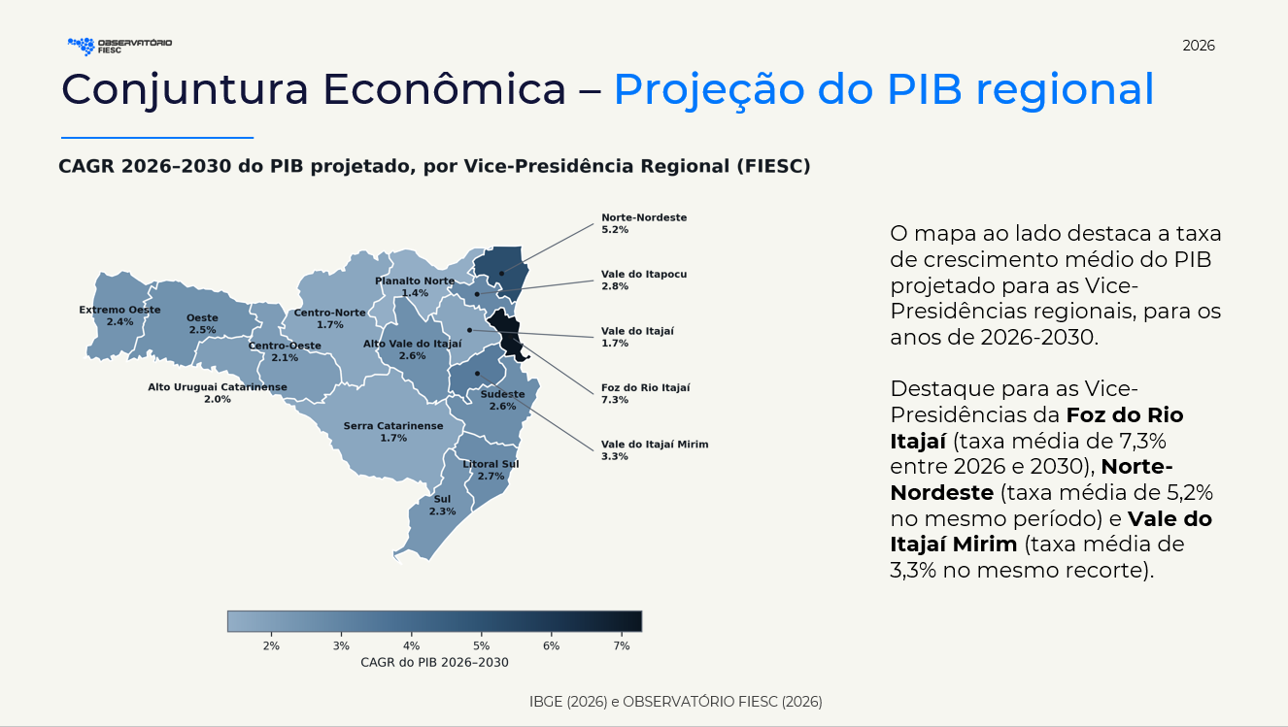
observatorio.fiesc.com.br
(48) 3231 4100
Rod. Admar Gonzaga, 2765
observatorio@fiesc.com.br
0800 048 1212
Florianópolis/SC - 88034-001
Notes:
PIB regional de SC (≈ 1 min). Projeção do Observatório FIESC: CAGR 2026–2030 por Vice-Presidência Regional. Foz do Rio Itajaí (7,3% a.a.), Norte-Nordeste (5,2%) e Vale do Itajaí Mirim (3,3%) se destacam. Fecho do bloco: as regiões que mais crescem são as que combinam logística, indústria e serviços de maior produtividade.

Slide 28
06
Agenda 2027
O que observar no primeiro ano do novo governo
Notes:
Transição para o bloco 6 (≈ 5 min no bloco).

Slide 29
2026
Agenda econômica para 2027
1
Regra fiscal
2
Juros e inflação
3
Famílias e crédito
Meta de 0,5% do PIB, gatilhos da LC 235 e revisão de despesas obrigatórias.
Corte da Selic depende de expectativas ancoradas e de credibilidade fiscal.
Novo Desenrola, fim das bets e juros menores aliviam o serviço da dívida.
Indicador: Primário e dívida bruta
Indicador: Focus e Copom
Indicador: Comprometimento de renda
4
Reforma tributária
5
Produtividade
6
Cenário externo
2027: CBS substitui PIS/Cofins, IPI zerado (exceto ZFM) e início do Imposto Seletivo.
Educação básica, inovação e infraestrutura definem o crescimento potencial.
Petróleo, juros americanos e tarifas; o real amortece choques de commodities.
Indicador: Preços e arrecadação
Indicador: PIB por trabalhador
Indicador: Brent e câmbio
Fonte: Ipea (2026), BCB (2026), Brasil (2025) e Observatório FIESC (2026)
Notes:
≈ 2 min. Para cada tema, um indicador para acompanhar ao longo de 2027. Reforma tributária: 2026 foi o ano de teste (CBS 0,9% e IBS 0,1%); em 2027 a CBS entra em vigor plena e PIS/Cofins são extintos (LC 214/2025).

Slide 30
2026
Balanço de riscos para 2027
O cenário central é de crescimento de 1,3% e inflação em queda lenta. Os riscos estão dos dois lados.
Para pior
Para melhor
Fiscal: meta revisada ou ajuste adiado elevam o prêmio de risco.
Petróleo e guerra: pressão sobre combustíveis, fretes e alimentos.
Juros globais: novas altas do Fed e Treasury de 10 anos a 5%.
Clima: El Niño afeta safra e energia.
Crédito: inadimplência recorde trava a oferta às famílias.
Credibilidade: ajuste crível nas obrigatórias acelera a queda da Selic.
Commodities: petróleo e agro sustentam câmbio e receitas.
Famílias: Desenrola e fim das bets liberam renda.
Desinflação: atividade mais fraca alivia serviços.
Investimento: juros menores destravam FBCF e construção.
Fonte: Ipea (2026), BCB (2026) e Observatório FIESC (2026)
Notes:
≈ 1,5 min. O Ipea vê riscos de baixa para o crescimento e de alta para a inflação; o BC destaca a desancoragem das expectativas e a incerteza fiscal.

Slide 31
Mensagens finais
1
2027 começa com PIB desacelerando (1,3% no Focus), desemprego mínimo e inflação acima da meta.
2
O consumo perdeu fôlego pelo peso da dívida, não por falta de renda: comprometimento recorde e poupança em alta.
3
O ajuste fiscal é inevitável: a dívida bruta caminha para 90% do PIB em 2028.
4
Juros só caem de forma sustentada com credibilidade fiscal: é o elo entre o fiscal e as famílias.
5
No longo prazo, o teto é a produtividade: formação e inovação precisam chegar às empresas.
Notes:
≈ 1,5 min. Amarrar os blocos: fiscal → juros → famílias/consumo; produtividade → crescimento potencial. Abrir para perguntas.

Slide 32

observatorio.fiesc.com.br
(48) 3231 4100
Rod. Admar Gonzaga, 2765
observatorio@fiesc.com.br
0800 048 1212
Florianópolis/SC - 88034-001
Notes:
Contato e perguntas.

